Slide 1
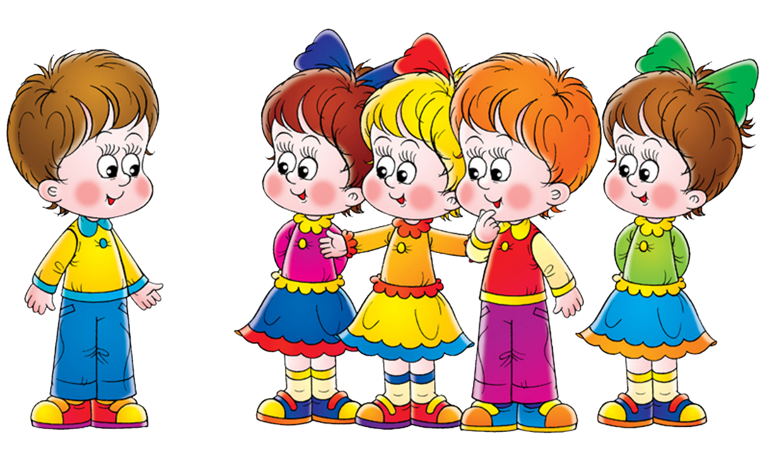
Способы и направления поддержки детской инициативы
и самостоятельности
Подготовила:
старший воспитатель
МБДОУ № 10
Лисовенко Е.В.

Slide 2
Федеральный закон от 29.12.2012 года № 273-ФЗ «Об образовании в Российской Федерации»
Статья 48. Обязанности и ответственность педагогических работников
Педагогические работники обязаны:
п.4 развивать у обучающихся познавательную активность, самостоятельность, инициативу, творческие способности, формировать гражданскую позицию, способность к труду и жизни в условиях современного мира, формировать у обучающихся культуру здорового и безопасного образа жизни.

Slide 3
ФГОС ДО
основные линии личностного развития ребенка дошкольного возраста:
Самостоятельность Творчество
Инициативность

Slide 4
Инициативность рассматривается:
В психологии – как характеристика деятельности, поведения, один из аспектов личности человека;
В педагогике – как качество воспитанника, направленное на удовлетворение познавательных интересов и потребностей;

Slide 5
Принципы ФГОС ДО, на основе которых реализуется направление педагогического воздействия и взаимодействия:
построение образовательной деятельности на основе индивидуальных особенностей каждого ребенка, при котором ребенок сам выбирает содержание своего образования (становится субъектом образования);
содействие и сотрудничество всех участников образовательных отношений в различных видах деятельности;
создание условий для свободного выбора детьми того или иного вида деятельности;
создание условий для принятия детьми решений, свободного выражения
чувств и мыслей, недирективная помощь детям.

Slide 6
Основные виды деятельности:
- общение;
- игра;
- познавательно-исследовательская деятельность;
- проектная деятельность;
- продуктивная деятельность;
- коммуникативная и др.

Slide 7
Инициативность проявляется во всех видах деятельности.
Самое яркое –
в общении,
предметной деятельности, игре, экспериментировании.

Slide 8
Условия, способствующие развитию детской инициативы:
педагогическое общение, основанное на принципах взаимоуважения, понимания, терпимости и упорядоченности деятельности;
воспитание ребенка в условиях развивающего общения и обучения.

Slide 9
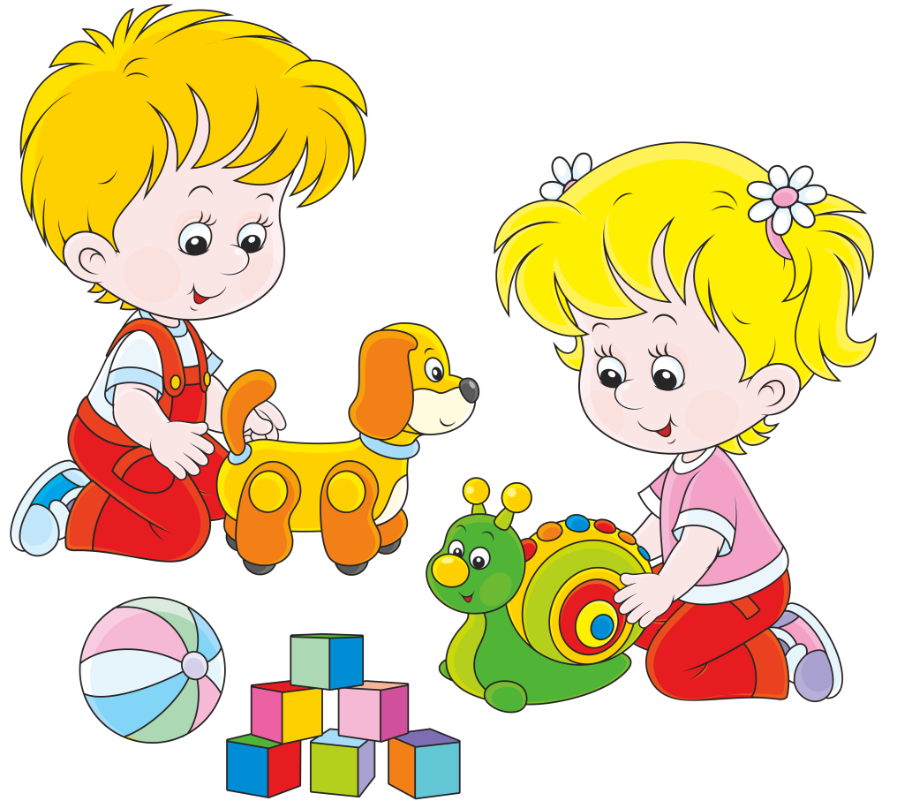
Приоритетные сферы деятельности развития инициативы:
В 3-4 года - продуктивная деятельность;
В 4-5 лет - познавательная деятельность;
В 5-6 лет - общение;
В 6-8 лет - образовательная деятельность.

Slide 10
Способы поддержки детского инициирования:
создание развивающей предметно-пространственной среды для проявления самостоятельности при выборе деятельности по интересам;
выбор ребенком сотоварищей (сотворцов); - обращение ребенка к взрослым на основе собственного побуждения;
- стремление ребенка выразить результат в продуктивных видах деятельности.

Slide 11
Способы поддержки детской инициативы с помощью образовательных областей:
1. Физическое развитие
2. Художественно-эстетическое развитие
3. Познавательное развитие
4. Речевое развитие
5. Социально-коммуникативное развитие

Slide 12
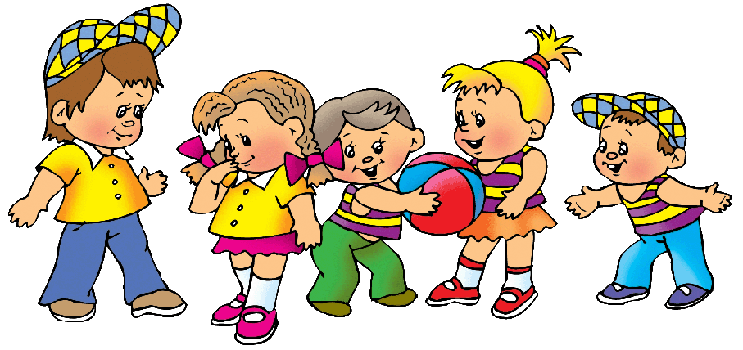
Спасибо за внимание!

